Slide 1
인터넷 안전하게 사용하기
시니어 디지털 교육
모듈 4

Slide 2

원주민 존중 의례
우리는 이 땅과 물길, 그리고 하늘과 이어져온 원주민 및 토레스 해협 섬 주민들의 오랜 역사와 문화를 존중합니다. 우리는 과거와 현재의 장로님들께 경의를 표합니다.
Artwork: 'Connection' by Bobbi Lockyer.

Slide 3





학습 목표
이 세션 후에 여러분이 할 수 있는 것들:
인터넷 개념 및 사용방법 설명.
웹 브라우저를 사용해 일상 생활에 필요한 정보 찾기.
안전하고 신뢰할 수 있는 웹사이트와 위험한 사이트 경고 신호 알아 보기.
탭을 사용해 여러 웹사이트 사이를 이동하기.
북마크나 방문 기록을 사용하여 즐겨찾기 사이트 다시 방문하기.

Slide 4

인터넷 브라우저로 검색해 본 적이 있으신가요?

Slide 5
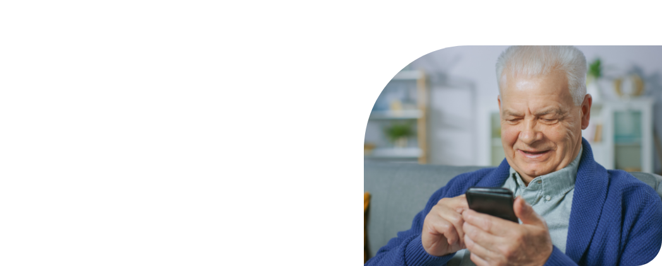
세션 후, 자신감을 더 갖고 싶은 한 가지는 무엇인가요?

Slide 6





인터넷으로 할 수 있는 것들
소통
정보 찾기
영상통화
요리법, 건강 조언, 뉴스 검색
이메일
날씨 확인
지도 보고 길 찾기
소셜 미디어

Slide 7









인터넷으로 할 수 있는 것들
실생활
엔터테인먼트
쇼핑
음악, 팟캐스트, 오디오북 듣기
달력에 일정 저장
게임
은행 업무
영상 보기
편지 쓰기
전자책 읽기
티켓 예매 및 일정 예약
그 외에도 많은 것이 있습니다!

Slide 8
주요 용어…
인터넷
무선 인터넷
데이터
전 세계의 컴퓨터, 스마트폰, 정보 등을 연결하는 시스템.
인터넷을 무선으로 연결할 수 있는 방법으로, 집이나 도서관, 카페 같은 공공장소에서도 이용 가능.
무선 인터넷(Wi-Fi) 연결되지 않은 상태에서도 스마트폰으로 인터넷을 사용할 수 있게 해주 기능

Slide 9
주요 용어…
웹사이트
브라우저
검색엔진
온라인 신문, 도서관, 상점같은 인터넷 공간.
웹사이트를 방문할 수 있게 해주는 앱
(예: 구글 크롬, 마이크로소프트 엣지).
웹사이트나 정보를 찾는데 도움을 주는 도구
(예: 구글)

Slide 10


인터넷 연결
무선 인터넷
Wi-Fi
모바일 데이터
Mobile data

Slide 11


무선 인터넷(Wi-Fi) 연결하기
애플
설정 선택
무선 인터넷(Wi-Fi) 선택
네트워크 선택
비밀번호 입력
안드로이드와 윈도우
설정 선택
네트워크와 인터넷 또는 연결 선택
네트워크 선택
비밀번호 입력

Slide 12




브라우저(Browsers)
크롬
Chrome
사파리
Safari
엣지
Edge
파이어 폭스
Firefox

Slide 13
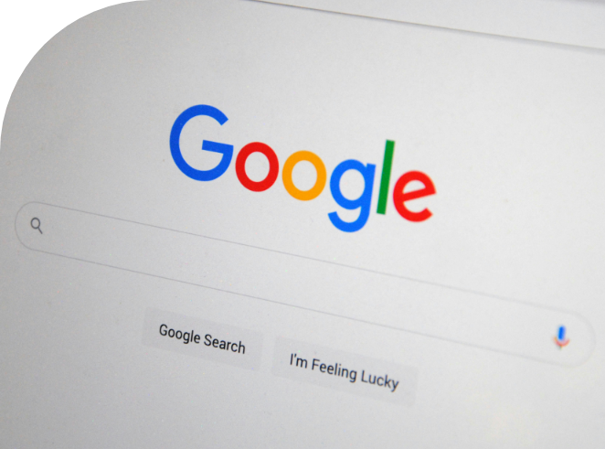
인터넷을 검색해 봅시다!

Slide 14

무엇을 검색해 보셨나요?

Slide 15

안전한 웹사이트와 위험한 웹사이트
안전한 웹사이트의 일반적인 특징:
주소창에 자물쇠 아이콘이 있습니다
웹사이트 주소가 “https://”로 시작합니다 (‘s’는 ‘안전(secure)’을 의미)
읽기 쉽고, 팝업창이 많이 뜨지 않으며 맞춤법 오류가 적습니다
웹사이트 주소가 .com.au 혹은 .gov.au 또는 .org 와 같이 익숙한 도메인 이름으로 끝납니다

Slide 16

안전한 웹사이트와 위험한 웹사이트
위험하거나 의심스러운 웹사이트의 특징:
팝업 창이나 깜빡이는 경고가 나타남
즉시 개인정보나 은행정보를 입력하도록 요구함
맞춤법이 틀리거나 이상한 글자가 있음
특이한 웹 주소를 사용함
브라우저는 위험한 사이트를 방문하거나 유해한 앱을 다운로드하기 전에 경고 메시지를 보여줄 수 있습니다

Slide 17

사기 이메일, 문자, 전화를 받아 본 적이 있으신가요? 그것이 사기라는 것을 어떻게 알았나요?

Slide 18
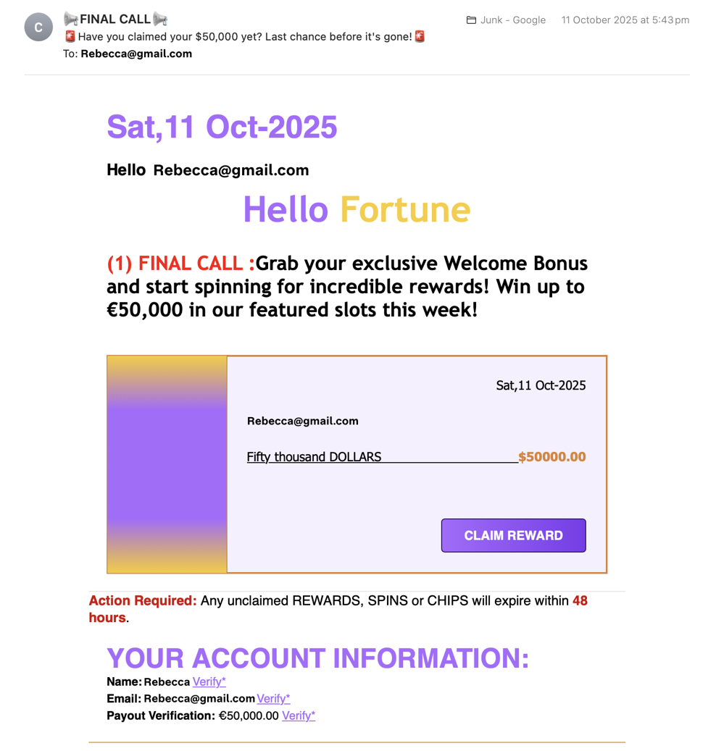
이 이메일에서 이상한 점은 무엇인가요?

Slide 19
‘당첨금 수령 마감 안내’라는 수상한 발신자명
즉각적인 행동을 요구하며 믿기 힘들 정도로 너무 좋아보임
문법이 어색하고 맞지않는 화폐단위를 사용함
비정상적인 링크

Slide 20
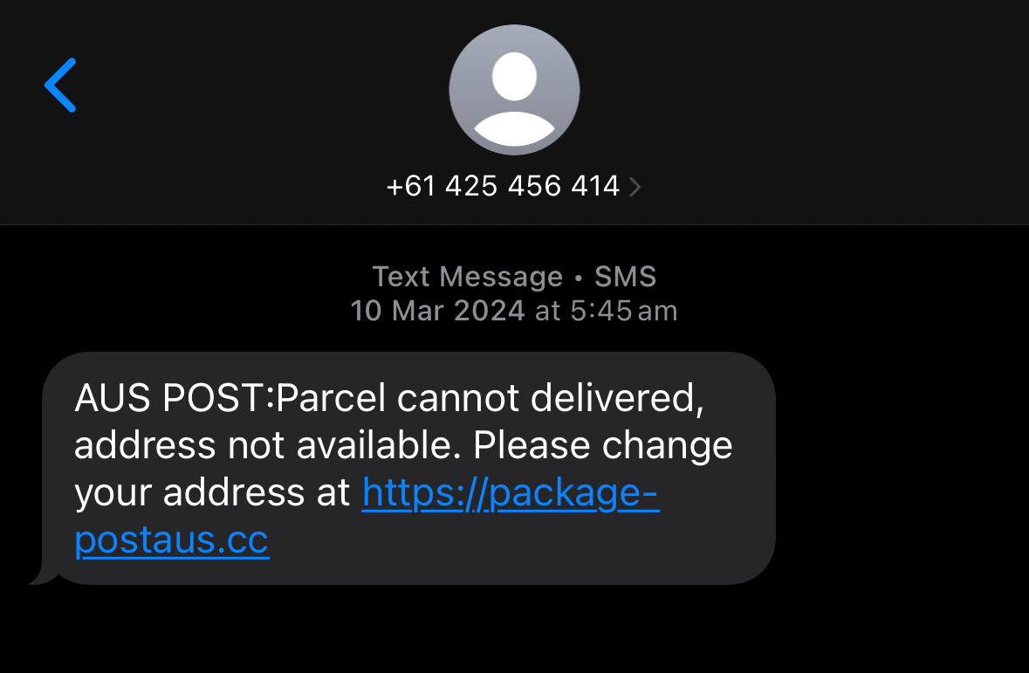
이 문자 메시지에서 이상한 점은 무엇인가요?

Slide 21
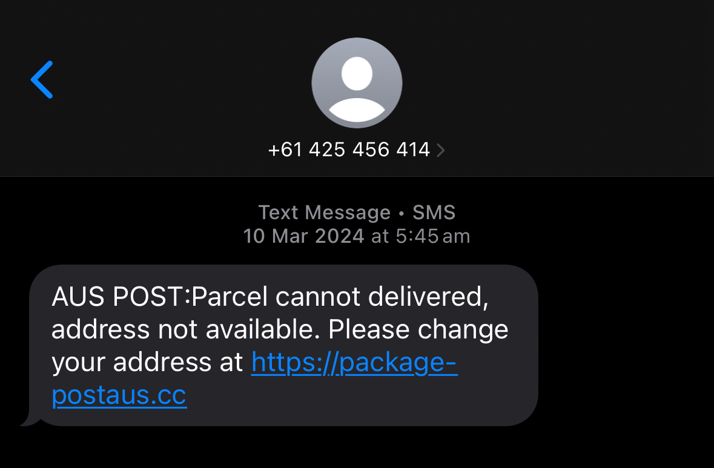
출처를 알 수 없는 모바일 전화번호
맞춤법 및 문법 오류
(예: 콜론(:) 뒤에 띄어쓰기 없음)
개인 정보 요청 (주소)
의심스러운 링크
호주 우체국 웹사이트는 https://auspost.com.au/ 입니다

Slide 22




사기 주의
멈추세요! 확인하는 것이 안전합니다.
멈추고
확인하고
보호하세요
출처: https://www.scamwatch.gov.au/stop-check-protect

Slide 23
팁(Tips)
주소창에 자물쇠 표시가 있고 웹사이트 주소가 https://로 시작하는 안전한 웹사이트에서만 개인 정보를 입력하세요.
맞춤법 오류가 있거나, 깜빡이는 경고창이나 이상한 팝업창이 보이면 그 사이트를 바로 닫는 것이 좋습니다.
정부와 은행은 절대 문자 메시지나 이메일로 정보를 요구하지 않습니다.
강력한 비밀번호를 사용하고 1년에 2번 비밀번호를 변경하세요.

Slide 24



탭 사용과 즐겨찾기 사이트 다시 방문하기
탭
Tabs
북마크
Bookmarks
방문 기록
History

Slide 25
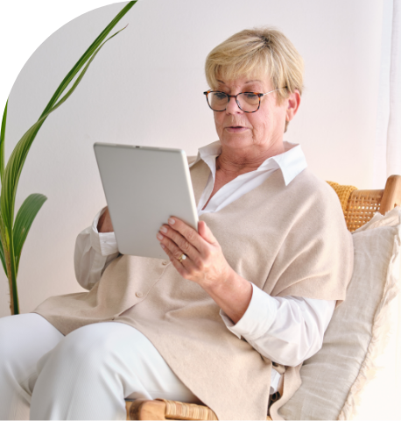
세션 시작 때 하신 질문을 함께 살펴 보겠습니다.

Slide 26
학습 목표
할 수 있습니다:
인터넷 개념 및 사용방법 설명.
웹 브라우저를 사용해 일상 생활에 필요한 정보 찾기.
안전하고 신뢰할 수 있는 웹사이트와 위험한 사이트의 경고 신호 알아 보기.
탭을 사용해 여러 웹사이트 사이를 이동하기.
북마크나 방문 기록을 사용하여 즐겨찾기 사이트 다시 방문하기.

Slide 27

오늘 배운 것 중 핵심 내용은 무엇인가요?

Slide 28

다음 주에 시도해 보고 싶은 세 가지는 무엇인가요?

Slide 29
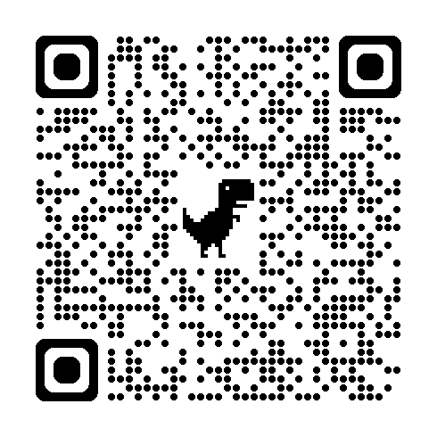
더 알아보기
온라인 안전을
위한 팁

Slide 30

시니어
디지털 교육
모듈 1
모듈 7
스마트폰 알아보기
사진과 동영상 찍고
저장하고 공유하기
모듈 2
모듈 8
컴퓨터 또는
태블릿 알아보기
스마트 기기로
일상과 여가 즐기기
모듈 3
모듈 9
전화걸기와
메시지 보내기
생활에 편리한 앱들
모듈 4
모듈 10
인터넷 안전하게
사용하기
소셜미디어와
영상통화로 연락하기
모듈 5
모듈 11
이메일 보내기와 받기
안전한 온라인 쇼핑과 뱅킹
모듈 6
모듈 12
온라인 안전과 사기 예방
AI 활용법 알아보기
Notes:
Learning architecture for PowerPoint slides.

